Slide 1
Lenguaje Claro y Asertividad: Grupos de Interés
AGENCIA NACIONAL DIGITAL

Slide 2
¿Qué es lenguaje claro?
01.
Antecedentes nacionales e internacionales
02.
03.
¿Como comunicar e informar en lenguaje claro?
04.
¿Qué elementos se deben tener en cuenta para escribir en lenguaje claro?
05.
¿Cómo leen los ciudadanos?
06.
Pasos para escribir en lenguaje claro

Slide 3
01. Antecedentes nacionales e internacionales

Slide 4
Antecedentes nacionales
Información incompleta y poco precisa
Señalaron que requieren información menos técnica y si mas detalles y descripciones especificas que les permitan comprender los mecanismos, tramites y servicios disponibles para la gestión de sus solicitudes
Uso de palabras técnicas, siglas y extranjerismos
Los servidores públicos recurren a un vocabulario técnico y al uso de siglas y términos que para los ciudadanos son difíciles de comprender
Relevancia de la información
En ocasiones las entidades se extienden en ofrecer información jurídica o conceptual que puede confundir a los ciudadanos y perciben que no les resulta útil para la gestión de sus requerimientos ante la administración
La información proporcionada por las entidades no corresponde con la realidad de los tramites y servicios
Lo ciudadanos esperan información mas precisa sobre tiempos de espera, respuesta, numero de ventanillas, oficinas que deben visitar para realizar un tramite o acceder a un servicio, horarios, puntos de atención
Fuente: Guía de lenguaje claro DNP – hallazgos grupos focales Política Nacional de Eficiencia Administrativa al Servicio al Ciudadano

Slide 5
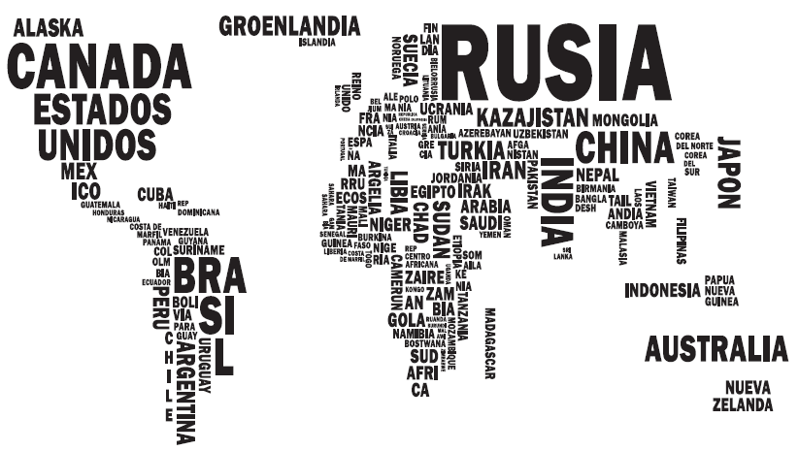
Antecedentes internacionales
Estados Unidos
Desde los años 70 se creó el “Plain English Movement” - movimiento del estilo o lenguaje claro
Que plantea objetivos como:
* Investigar sobre redacción, que problemas de comprensión presentan los textos
* Formar a los profesionales de cada disciplina para que redacten usando lenguaje claro
* Difundir ideas con publicaciones y jornadas informativas
Australia
El uso del lenguaje claro en Australia se desarrolló a través de la simplificación de leyes y actas constitucionales
En los años 90 se desarrollaron 2 programas
*El programa de simplificación de leyes corporativas
*El proyecto para mejorar las leyes fiscales
Canadá
En Canadá el movimiento de lenguaje claro surge con la intención de mejorar los estilos de redacción jurídica
El gobierno canadiense tiene una experiencia positiva en proyectos de reescritura de leyes con alto contenido técnico
Chile
En 2003 la biblioteca del congreso nacional presentó el programa “Ley fácil” una iniciativa que busca que los ciudadanos puedan comprender con mayor facilidad las normas aprobadas por el congreso.
Así los ciudadanos acceden a las leyes en un lenguaje simple, corto y directo
Reino Unido
En 1997 el comité de administración pública (Public Administration Select Committee, PASC) emitió un informe que especifica que las leyes que se aprueban deben estar escritas en un ingles sencillo y propone la reescritura de algunos documentos gubernamentales
Fuente: Guía de lenguaje claro -DNP

Slide 6
02. ¿Qué es lenguaje claro?

Slide 7
¿Qué es lenguaje claro?
Lenguaje claro es la expresión simple, clara y directa de la información que los ciudadanos y los servidores públicos necesitan conocer
Secretaria de la Función pública de México
El Lenguaje (Ciudadano) es tanto la forma de expresión clara, precisa, completa, confiable y afable como una actitud abierta y comprensiva, que debe ser utilizada por los servidores públicos al informar y dialogar con los ciudadanos para generar una comunicación fluida y cooperada con ellos.
Departamento Administrativo de la Función Pública de México
Una comunicación escrita está en lenguaje claro si su audiencia puede:
• Encontrar lo que necesita
• Entender lo que encuentra
• Usar lo que encuentra para satisfacer sus necesidades
Plain Language Association International

Slide 8
03. ¿Como comunicar e informar en lenguaje claro?

Slide 9
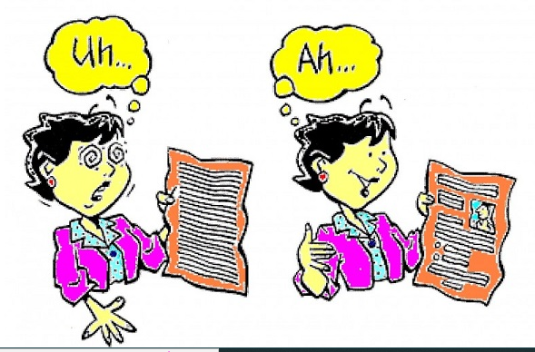
4 pasos para transformar el lenguaje técnico en lenguaje claro
1. Identificar los temas o contenido que se requieren informar e identificar quienes son los interlocutores
2. Relacionar los conceptos con el contexto de la realidad del ciudadano, con la cultura, la satisfacción de una necesidad, la prestación de un servicio concreto
3. Convertir en lenguaje claro y sencillo los conceptos técnicos que se usan en la administración pública u ofrecer definiciones en términos de fácil comprensión para el ciudadano
4. Definir las estrategias de comunicación, estableciendo los canales y medios de comunicación para la interlocución
Fuente: Departamento Administrativo de la Función Pública - DAFP

Slide 10
04. ¿Qué elementos se deben tener en cuenta para escribir en lenguaje claro?

Slide 11
C + E + D
Contenido
Estructura
Diseño
Redacción de ideas centrales e información que realmente es relevante para el lector, utilizando oraciones cortas con estructuras simples y palabras que sean de fácil comprensión para el lector.
Se refiere a la organización del texto, de forma tal que tenga una secuencia lógica.
Se relaciona con el uso de ayudas visuales que pueden facilitar la lectura del texto
Una comunicación está en lenguaje claro si satisface las necesidades de la audiencia, de tal forma que esta pueda:
Encontrar lo que busca
Entender lo que encuentra y
Usarlo de forma fácil y rápida

Slide 12
05. ¿Cómo leen los ciudadanos?

Slide 13
El caso de la EPS: una situación frecuente
En respuesta a la petición radicada en el Ente Nacional de Salud, con el número único de radicación de correspondencia PQR CC1010303-34567-1 el día 20 de noviembre de 2013, al respecto, le informo que hemos recibido contestación por parte de la entidad, y basados en ella y en la normativa vigente y de acuerdo a estas, se precisa que esta entidad como máximo organismo de inspección, vigilancia y control del sistema tiene como misión “proteger los derechos de los usuarios en salud;
Misión de la entidad
PQR CC
Palabras poco comunes “contestación”
[…] proteger los derechos de los usuarios en salud; particularmente la Delegada de Protección al Usuario y Participación Ciudadana, en ejercicio de las funciones asignadas mediante el artículo 20 del Decreto 1326 de 2007 debe “Registrar, evaluar, tramitar y direccionar las peticiones ciudadanas (reclamos, quejas, manifestaciones, consultas e información), encauzándolas hacia las dependencias correspondientes y comunicando al peticionario sobre las gestiones que adelante la entidad y su resultado”, por tanto relacionamos la respuesta textual enviada por la entidad:…
¿Quién será la delegada de protección al usuario y participación ciudadana?
Funciones
[…] 1. La EPS XXXX, es una empresa autónoma e independiente, comercial del tipo de las anónimas, constituida mediante escritura pública XXX del 22 de marzo de 2007, otorgada en la Notaría 30 de Bogotá D.C. e inscrita en la Cámara de Comercio de Bogotá. Está autorizada por el Ente Nacional de Salud mediante Resolución XX del 3 de abril de 20XX que la habilita como empresa promotora de salud del Régimen Contributivo del Sistema General de Seguridad Social en Salud...
Naturaleza jurídica
[…] 2. Presentamos a usted excusas por las incomodidades generadas e informamos, que su inquietud, es importante para nosotros, pues de esta manera podemos mejorar la atención a los afiliados a nuestra entidad…
Excusas
[…] 4. Es importante mencionar que el señor XXXX XXXX recibirá toda la atención médica pertinente en el proceso de hospitalización, según la evolución clínica al tratamiento en este momento en la CLÍNICA XXXXX 5. Se debe aclarar que El señor XXXX XXXX ha recibido las atenciones pertinentes y las autorizaciones han sido generadas por la EPS XXXX, de acuerdo con las necesidades requeridas en salud, el traslado se llevará a cabo el día 28/11/20XX.
Respuesta
Fuente: Guía de lenguaje claro -DNP

Slide 14
06. ¿Pasos para escribir en lenguaje claro?

Slide 15
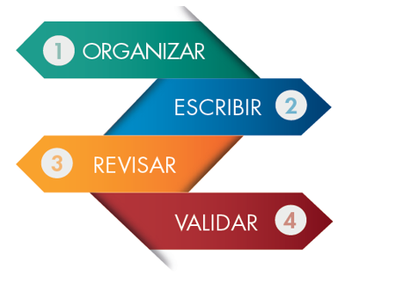
¿Qué estoy escribiendo?
¿Por qué lo estoy escribiendo?
¿Quién es el lector principal? ¿hay otros?
¿Qué puntos busco comunicar?
¿Si pudiera decirle una sola frase al lector, que le diría?
¿Cómo reaccionaría el lector ante esta frase?
Las oraciones largas son más difíciles de leer porque saturan la memoria a corto plazo y pueden enredar las
ideas
Mas complicado | Mas simple
Clarificar | Aclarar
Coadyuvar | Contribuir
Complejidad | Dificultad
Identificar errores gramaticales, ortográficos, mejorar la organización y su presentación
Ponerse en el lugar del lector
la definición de lenguaje claro se enfoca principalmente en satisfacer las necesidades de la audiencia, de tal forma que pueda:
Encontrar lo que busca.
Entender lo que encuentra.
Usar lo que encuentra de forma fácil y rápida.

Slide 16
¿Para qué se requiere un uso de lenguaje claro en las comunicaciones del Estado?
Reduce errores y aclaraciones innecesarias
Reduce cargas y costos para el ciudadano
Reduce costos administrativos y de operación para las entidades
Promueve la transparencia y el acceso a la información pública
Fomenta un ejercicio efectivo de rendición de cuentas por parte del Estado
Fomenta la inclusión social, para el goce efectivo de derechos en igualdad de condiciones

Slide 17
http://sistema-artext.com/#como-usar-artext

Slide 18
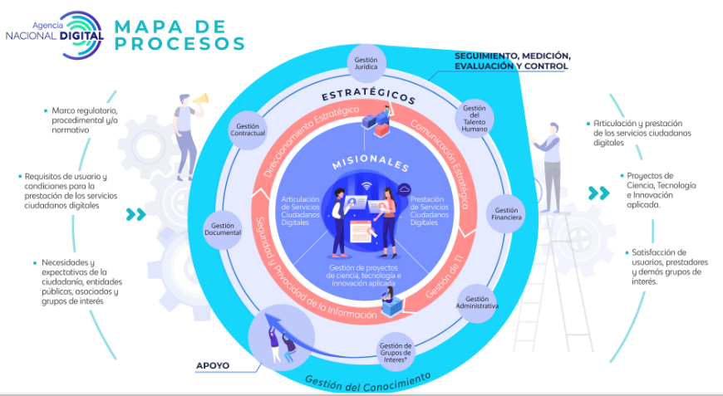
Gestión de
Grupos de Interés

